Slide 1
Information Security and Privacy
Modul D3.2
Referent: Dr. Jörg Cosfeld

Slide 2
Einleitung
Zeitlicher Rahmen der Vorlesung
Freitag
12 – 13: Diskussion Newsletter
13:30 – 14:30: Vorlesung #1
15:00 – 16:00: Vorlesung #2

Slide 3
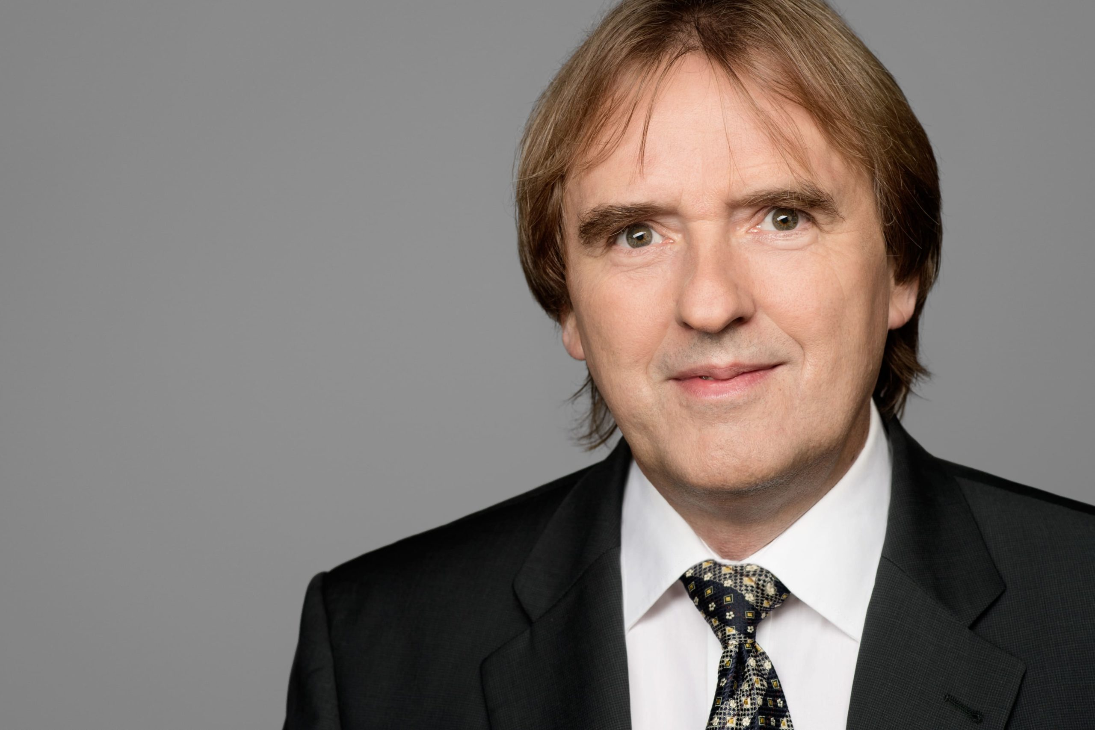
Einleitung
Material
Prof. Dr. (TU NN) Norbert Pohlmann
Zeitlicher Rahmen der Vorlesung
Freitag
12 – 13: Diskussion Newsletter
13:30 – 14:30: Vorlesung #1
15:00 – 16:00: Vorlesung #2
Informatikprofessor für Informationssicherheit an der Westfälische Hochschule

Slide 4

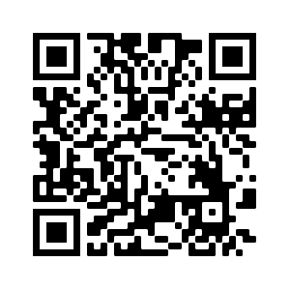
Einleitung
Material
Zeitlicher Rahmen der Vorlesung
Freitag
12 – 13: Diskussion Newsletter
13:30 – 14:30: Vorlesung #1
15:00 – 16:00: Vorlesung #2
https://link.springer.com/book/10.1007/978-3-658-25398-1

Slide 5

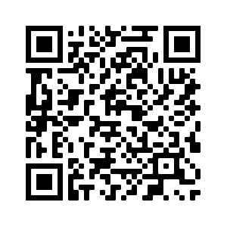
Einleitung
Slides PDFs
Zeitlicher Rahmen der Vorlesung
Freitag
12 – 13: Diskussion Newsletter
13:30 – 14:30: Vorlesung #1
15:00 – 16:00: Vorlesung #2

Slide 6

Ihre Erwartungen? Ihre Erfahrungen?

